Slide 1





Trường Tiểu học Hội Nghĩa
Môn: Tin học
Lớp 3
Giáo viên: Lê Thị Minh Hòa

Slide 2
Kiểm tra bài cũ
Câu 1: Em hãy khởi động phần mềm Word và gõ các từ theo mẫu sau:
Chọn phông chữ, cỡ chữ

Slide 3
Quan sát đoạn thơ sau:
Trâu ơi ta bảo trâu này:
Trâu ra ngoài ruộng trâu cày với ta
Cấy cày vốn nghiệp nông gia
Ta đây trâu đấy ai mà quản công
Bao giờ cây lúa trổ bông
Thì còn ngọn cỏ ngoài đồng trâu ăn

Slide 4
Tin Học
Bài 4: Chọn phông chữ, cỡ chữ

Slide 5
Câu 2: Nêu điểm giống nhau và khác nhau giữa hai
đoạn văn bản dưới đây?
Phông chữ và cỡ chữ Trong văn bản, em có thể thay đổi phông chữ và cỡ chữ khác nhau. | Phông chữ và cỡ chữ Trong văn bản, em có thể thay đổi phông chữ và cỡ chữ khác nhau.
Giống nhau: Nội dung văn bản
Khác nhau: Phông chữ, cỡ chữ

Slide 6
1. Phông chữ và cỡ chữ:
* Phông chữ là gì?
- Phông chữ là loại chữ chúng ta chọn khi soạn thảo văn bản.
* Cỡ chữ là gì?
- Cỡ chữ là kích thước của chữ trong soạn thảo văn bản.

Slide 7
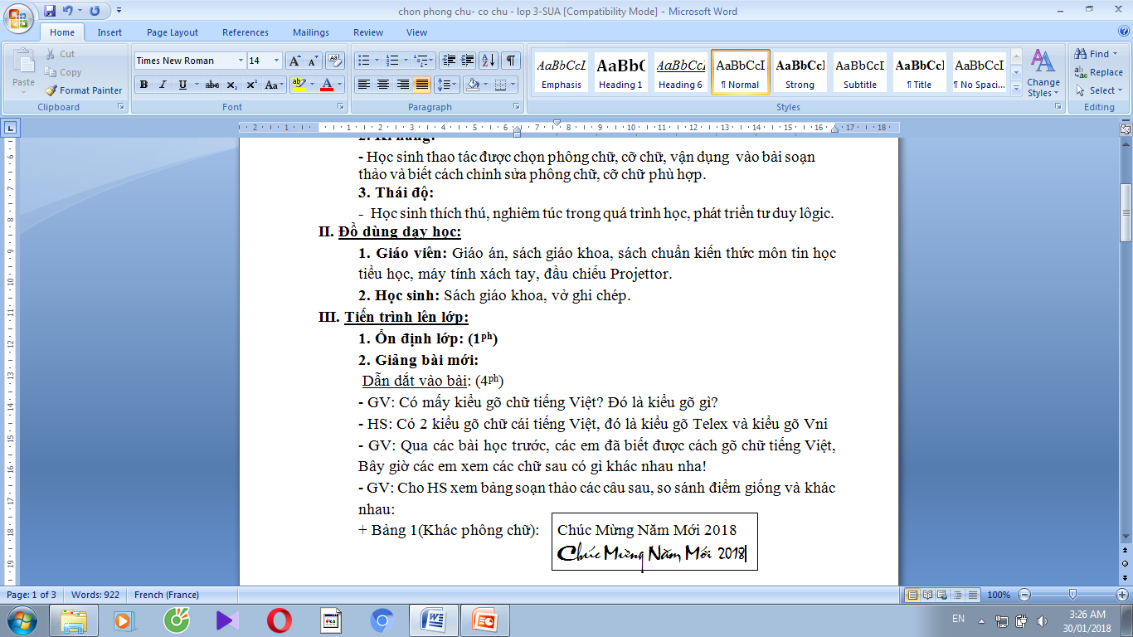
2. Chọn phông chữ, cỡ chữ:
a. Bảng chọn trên phần mềm Word:

Slide 8
Nhìn hình đoán chữ
………………………
…………...............
Chọn cỡ chữ
Chọn phông chữ

Slide 9
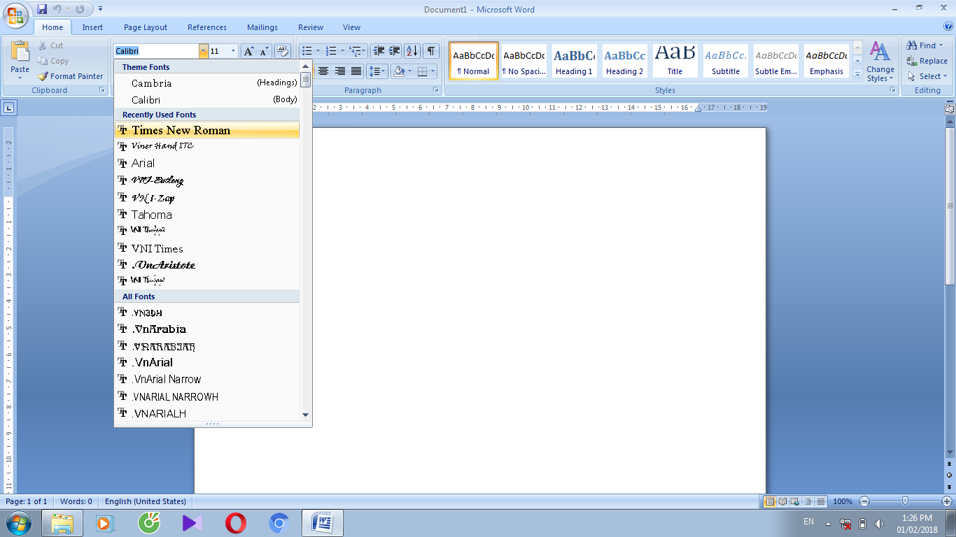
- Chọn phông chữ:

Slide 10
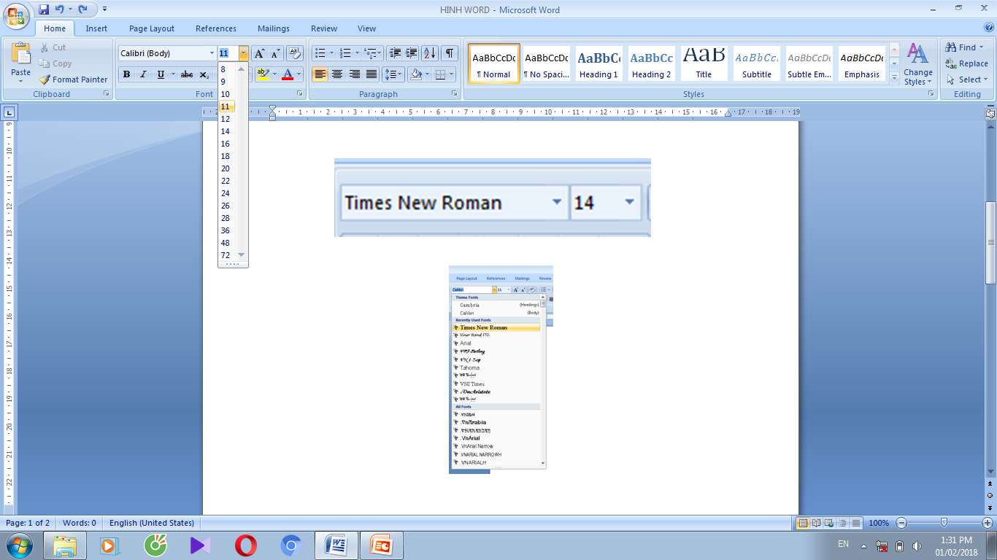
- Chọn cỡ chữ:

Slide 11
b. Thực hiện các thao tác ở cột “Thao tác”, sau đó quan sát thay đổi trên màn hình, điền vào chỗ (….) để được câu đúng? (sgk/ trang 73)

Slide 12
3. Thay đổi phông chữ, cỡ chữ cho một phần văn bản:
- Bước 1: Chọn phần văn bản cần điều chỉnh bằng cách đưa con trỏ đến đầu phần văn bản, nhấn giữ nút trái chuột, kéo đến cuối phần văn bản rồi thả nút chuột.
- Bước 2: Chọn phông chữ, cỡ chữ cho phần văn bản đã chọn.

Slide 13
?Có mấy cách để thay đổi phông chữ, cỡ chữ trong văn bản?

Slide 14

GHI NHỚ
Có hai cách để thay đổi phông chữ, cỡ chữ trong văn bản:
- Cách 1: Chọn phông chữ, cỡ chữ rồi gõ nội dung văn bản.
- Cách 2: Gõ nội dung văn bản, chọn phần văn bản muốn thay đổi rồi chọn phông chữ, cỡ chữ cho phần
văn bản đã chọn.

Slide 15
Thực hành
Chẳng đâu bằng chính nhà em Có đàn chim sẻ bên thềm líu lo Có nàng gà mái hoa mơ Cục ta, cục tác khi vừa đẻ xong | Yêu cầu: Câu thơ thứ 1: Phông chữ Times New Roman, cỡ chữ 15. Câu thơ thứ 2: Phông chữ Arial, cỡ chữ 16. Câu thơ thứ 3: Phông chữ Times New Roman, cỡ chữ 18. Câu thơ thứ 4: Phông chữ Arial, cỡ chữ 18.

Slide 16

CHÚC CÁC EM HỌC TỐT

